Slide 1
FAKTOR MANUSIA (Lanjutan)
Interaksi Manusia – Komputer
Rani Susanto, M.Kom

Slide 3
FAKTOR MANUSIA
PEMODELAN SISTEM PENGOLAH
PENGENDALI MOTORIK
PANCA INDERA
LINGKUNGAN SEKITAR

Slide 4
(3) PANCA INDERA

Slide 5
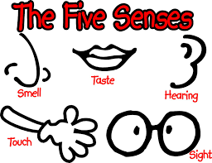
Indera Penglihatan (Mata)
Indera Pendengaran (Telinga)
Indera Perasa

Slide 6
Indera Penglihatan

Slide 7
Indera Penglihatan
Untuk menghasilkan persepsi yang terorganisir akan gerakan, ukuran, bentuk, jarak, posisi relatif, tekstur dan warna
Nyata
Melihat bentuk 3 dimensi
Komputer
Objek 2 dimensi harus dipahami sebagai objek 3 dimensi.

Slide 8
Hal – hal yang mempengaruhi Mata dalam menangkap Informasi :
Luminans (Luminance)
Kontras
Kecerahan
Sudut dan Ketajaman Penglihatan
Area Penglihatan
Warna

Slide 9
Luminans (Luminance)
Luminasi → banyaknya cahaya yang dipantulkan oleh permukaan obyek
Besaran satuan → lilin/meter persegi
Semakin besar luminans suatu objek, maka detil objek yang dilihat semakin besar
Implikasi berpengaruh terhadap posisi mata terhadap layar untuk mendapatkan rasa nyaman pada mata ketika sedang bekerja didepan layar tampilan

Slide 10
Kontras
Kontras → Hubungan antara cahaya yang dipancarkan oleh suatu obyek dan cahaya latar belakang obyek tersebut.
Kontras adalah selisih antara luminasi obyek dengan latar belakangnya di bagi dengan luminasi latar belakang
$$Kontras=\frac{(luminasi obyek −luminasi latar belakang)}{luminasi latar belakang}$$
Nilai kontras positif, Cahaya yang dipancarkan objek > Cahaya Latar Belakang
Nilai Kontras Negatif, Cahaya yang dipancarkan objek < Cahaya Latar Belakang (objek tidak nampak)

Slide 11
Kecerahan
Kecerahan → Tanggapan subjektif objek terhadap cahaya
Semakin tinggi Luminans suatu objek maka semakin cerah
Batas Kecerahan tinggi ke rendah : Efek Herman
Orang akan melihat ‘titik putih’ pada pertemuan antara baris hitam dan ‘titik hitam’ pada pertemuan antara baris putih
Tapi titik tersebut akan ‘lenyap’ jika pertemuan tersebut dilihat dengan fokus

Slide 12
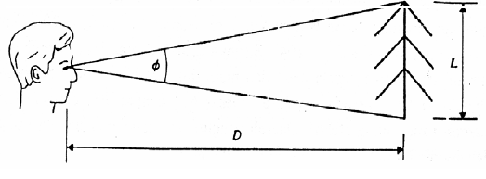
Sudut dan Ketajaman Penglihatan
Sudut Penglihatan → Sudut yang berhadapan oleh objek pada mata
Ketajaman Penglihatan → Sudut Penglihatan minimum ketika mata masih dapat melihat objek dengan jelas

Slide 13
Area Penglihatan
Area/Medan Penglihatan → Area/Wilayah yang dapat dilihat oleh mata normal
Sudut yang dibentuk ketika mata bererak ke kiri terjauh dan ke kanan terjauh
Besarnya medan penglihatan dinyatakan dalam derajat.
Area penglihatan merupakan faktor yang sangat penting dalam menentukan ukuran layar penampil khususnya, atau tata letak penampilan dan kontrol peralatan pendukung.
Informasi tersebut menyediakan petunjuk dalam menentukan ukuran dan posisi penampil untuk memperoleh manfaat tampilan yang optimal.

Slide 14
Warna
Warna bukan besaran fisik tapi suatu sensasi yang dihubungkan dengan syaraf kita
Sensasi warna diperoleh dari adanya interaksi antara warna dengan sistem syaraf sensitif warna kita
Warna memiliki Efek Kromostereopsis → Efek yang menyebabkan warna murni pada jarak yan sama tetapi terlihat seperti memiliki jarak yang berbeda
Contoh
Warna merah biasanya cenderung mempunyai jarak paling dekat
Warna biru cenderung mempunyai jarak paling jauh

Slide 15
ASPEK PENGGUNAAN WARNA
PSIKOLOGI
PERSEPTUAL
KOGNITIF

Slide 16
Aspek Psikologi
Hindarkan penggunaan tampilan yang secara bersamaan menampilkan sejumlah warna tajam.
Hindarkan warna biru murni untuk teks, garis tipis dan bentuk yang kecil
Hindarkan warna berdekatan yang hanya berbeda dalam hal komponen warna biru
Warna akan berubah kenampakannya jika cahaya disekelilingnya berubah
Hindari warna merah dan hijau bersebrangan pada tampilan berskala besar
Merah – hijau, Kuning – biru adalah kombinasi warna yang baik untuk tampilan sederhana

Slide 17
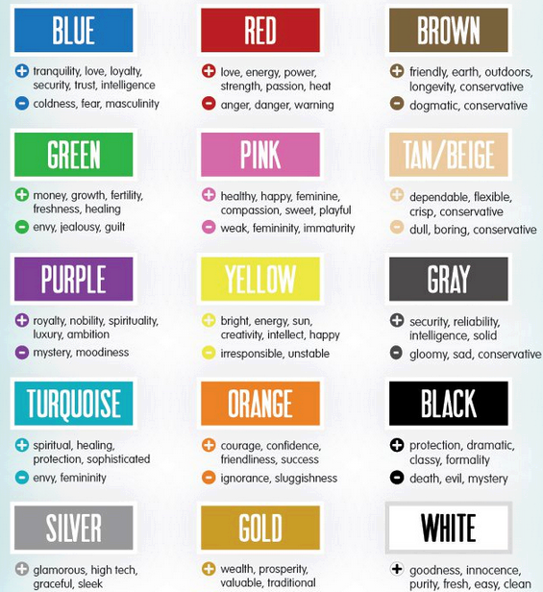

Slide 19
Aspek Perseptual
Tidak semua warna mudah dibaca, secara umum warna latar belakang cenderung lebih gelap
Persepsi adalah pengalaman seseorang dalam menggunakan sensor warnanya

Slide 20
Aspek Kognitif
Jangan menggunakan warna berlebihan
Warna yang sama membawa pesan yang berbeda
Kecerahan akan menarik perhatian

Slide 21
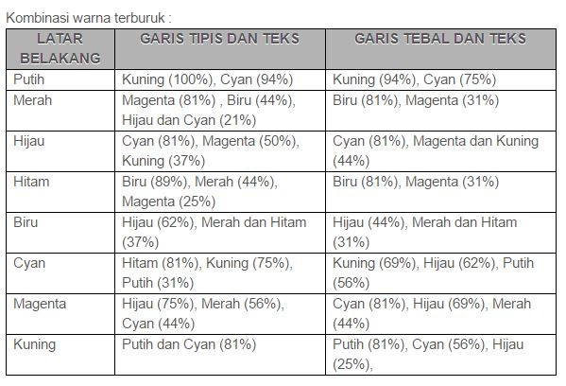
Kombinasi Warna Terjelek

Slide 22
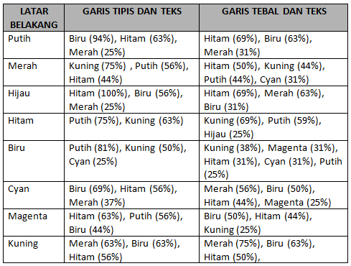
Kombinasi Warna Terbaik

Slide 23
Indera Pendengaran

Slide 24
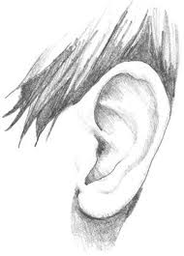
Bagi manusia normal, indera pendengaran merupakan indera terpenting selain penglihatan
Dengan pendengaran, informasi yang didapat dapat lebih lengkap dan akurat
Sebagian besar manusia bisa mendeteksi suara pada kisaran frekuensi 20Hz – 20KHz tetapi dipengaruhi umur dan kesehatan seseorang
Penggunaan suara harus sesuai kebutuhan

Slide 25
Indera Perasa

Slide 26
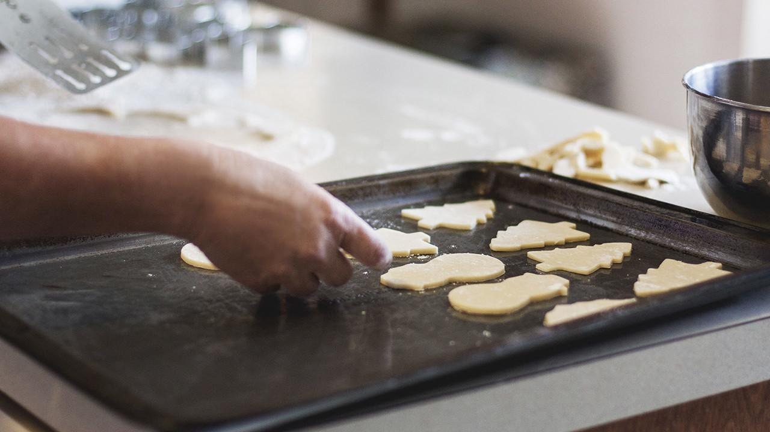
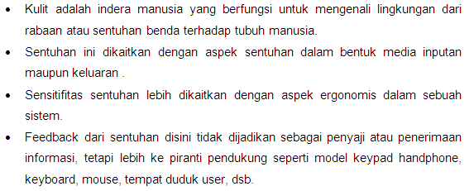

Slide 27
LINGKUNGAN SEKITAR

Slide 28
LINGKUNGAN SEKITAR
Lingkungan Sosial
Lingkungan Kognitif

Slide 29
LINGKUNGAN SOSIAL
Mempengaruhi cara manusia menggunakan komputer
Paradigma komputasi yang berbeda menunjukan adanya perbedaan lingkungan sosial.( komputasi pribadi = aktivitas tunggal di rumah atau kantor dan sebaliknya untuk komputasi publik).
Komputer yang digunakan secara berkelompok harus menyediakan umpan balik suara yang memadai.

Slide 30
LINGKUNGAN KOGNITIF
Faktor Kognitif
Umur
Kondisi ketidakmampuan/ cacat pada manusia.
Derajat pengetahuan tekniks/ pengalaman.
Fokus, sistem komputer dapat dirancang untuk orang yang memfokuskan diri secara penuh pada suatu pekerjaan.
Tekanan kognitif, sistem komputer digunakan di lingkungan yang berbeda dengan tekanan kognitif yang berbeda pula.

